Slide 1
HTML 5/ CSS Best Practices/ Flexbox
Ильин Антон

Slide 2
План
Структура HTML документа
HTML-элементы и их типы
HTML 5
Подключение CSS стилей к документу
Синтаксис CSS
CSS селекторы
CSS Flexbox

Slide 3
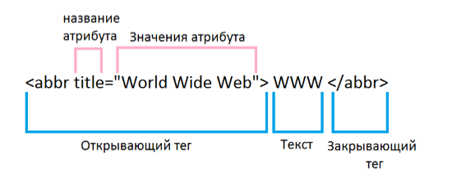
КЛЮЧЕВЫЕ ПОНЯТИЯ
Элемент — это компонент страницы, отдающий браузеру какую-либо команду (например, создать абзац или вставить изображение);
Элемент состоит из пары тегов и содержимого. Некоторые элементы не имеют содержимого в принципе, они записываются одиночным самозакрывающимся тегом;
Атрибут — модификатор элемента. Записывается в открывающем теге. Позволяет уточнить поведение элемента (например, указать выравнивание в абзаце или ссылку на конкретное изображение). Может быть как текстовым, так и числовым.

Slide 4
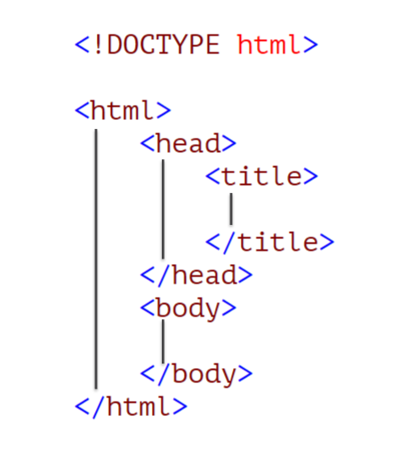
ОБЩАЯ СТРУКТУРА
DOCTYPE — тип документа (HTML/HTML5/XHTML);
html — корневой элемент;
head — заголовочная секция;
body — основная секция (тело страницы);

Slide 5
Doctype
Указание doctype должно быть в самом верху любого HTML документа, перед тегом <html>.
Doctype - это не HTML тег. Это инструкция браузеру про версию языка разметки страницы.
Doctype | Code
HTML 4.01 Frameset | <!DOCTYPE HTML PUBLIC "-//W3C//DTD HTML 4.01 Frameset//EN" "http://www.w3.org/TR/html4/frameset.dtd">
HTML 4.01 Strict | <!DOCTYPE HTML PUBLIC "-//W3C//DTD HTML 4.01//EN" "http://www.w3.org/TR/html4/strict.dtd">
HTML 4.01 Transitional | <!DOCTYPE HTML PUBLIC "-//W3C//DTD HTML 4.01 Transitional//EN" "http://www.w3.org/TR/html4/loose.dtd">
HTML 5 | <!DOCTYPE html">

Slide 6
HTML-элементы и их типы
В HTML практически все элементы относятся к двум типам, различающихся своим поведением и свойствами — это блочные и строчные элементы.
Блочные элементы предназначены для структурирования основных частей вашей страницы, путём разделения содержимого на логически связанные блоки.
Строчные элементы предназначены, чтобы разграничить часть текста и придать ему определённую функцию или смысл. Строчные элементы, как правило, содержат одно или несколько слов.
Примеры блочных элементов: <div>, <p>, <ul>, <ol>, <h1> и т. д.
Примеры строчных элементов: <a>, <span>, <strong>, <em>, <img> и т. д.

Slide 7
display: inline-block
Если для формирования секций использовать блочный элемент, то он будет каждый раз начинаться с новой строки. Для строчных элементов нельзя задавать размеры всей секции. Одним из решений является применение строчно-блочных элементов, которые сочетают преимущества строчных и блочных элементов.
Строчно-блочный элемент можно определить, задав ему в стилях свойство display со значением inline-block.
Кроме того, в HTML существует ряд элементов, для которых значение inline-block задано по умолчанию: <button>, <input>, <textarea>, <select>.
Характеристики этих элементов следующие.
Высота и ширина элемента вычисляется браузером автоматически, исходя из содержимого блока.
Размеры содержимого можно устанавливать через свойства width и height.
Ширина блока получается сложением значений width, margin, border и padding.
Высота блока получается сложением значений height, margin, border и padding.
Несколько элементов идущих подряд располагаются на одной строке и переносятся на другую строку при необходимости.
Элементы можно выравнивать по вертикали с помощью свойства vertical-align.
Перенос текста считается за пробел.

Slide 8
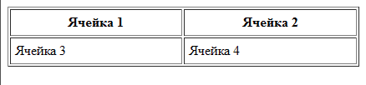
Table
Таблица состоит из строк и столбцов ячеек, которые могут содержать текст и рисунки. Обычно таблицы используются для упорядочения и представления данных, однако возможности таблиц этим не ограничиваются.

Slide 9
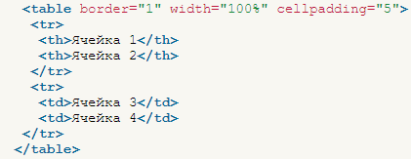
Table
Для добавления таблицы на веб-страницу используется тег <table>. Этот элемент служит контейнером для элементов, определяющих содержимое таблицы. Любая таблица состоит из строк и ячеек, которые задаются соответственно с помощью тегов <tr> и <td>. Таблица должна содержать хотя бы одну ячейку. Допускается вместо тега <td> использовать тег <th>. Текст в ячейке, оформленной с помощью тега <th>, отображается браузером шрифтом жирного начертания и выравнивается по центру ячейки. В остальном, разницы между ячейками, созданными через теги <td> и <th> нет.

Slide 10


Slide 11
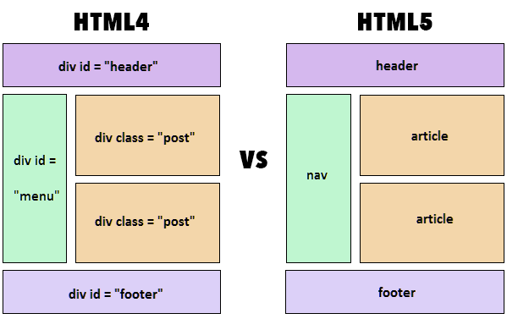
СЕМАНТИКА В HTML 5

Slide 12
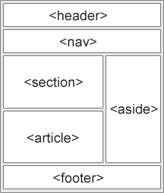
СЕМАНТИКА В HTML 5
HTML5 вводит ряд новых семантических элементов, предназначение которых определять блоки различных частей веб-страницы:
<article>
<aside>
<details>
<figure>
<footer>
<header>
<main>
<mark>
<nav>
<section>

Slide 13
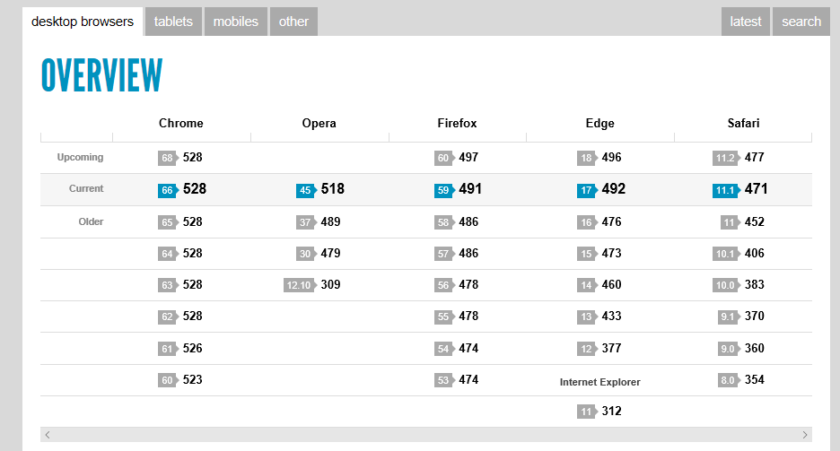
ПОДДЕРЖКА БРАУЗЕРАМИ HTML5
http://html5test.com/results/desktop.html

Slide 14


Slide 15
ПРЕИМУЩЕСТВА ИСПОЛЬЗОВАНИЯ CSS
Разделение структуры документа от стиля отображения. CSS можно написать независимо от HTML.
Поддержка большим количеством устройств (в том числе телефоны и принтеры).
Оптимизация производительности. CSS файлы кэшируются браузерами.

Slide 16
ПОДКЛЮЧЕНИЕ CSS СТИЛЕЙ К ДОКУМЕНТУ
Inline (атрибут style в HTMLэлементе);
Тег <style> в HTML-документе
Подключение внешнего CSS файла при помощи тега <link>
Подключение внутри CSS файла (использование @import)

Slide 17
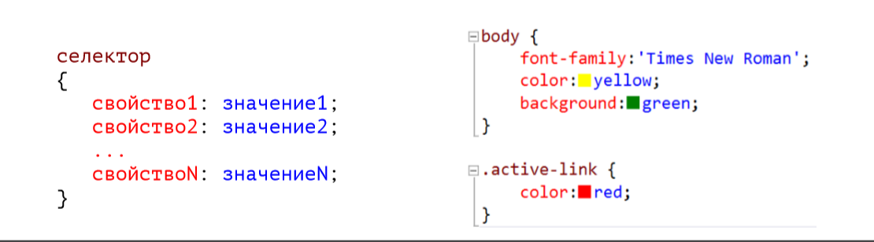
БАЗОВЫЙ СИНТАКСИС CSS
Любой стиль (кроме inline) состоит из селектора и набора правил, заданных в формате свойство: значение;
Селектор описывает параметры элементов, к которым будут применяться описанные в его теле правила;
В качестве селекторов могут использоваться теги, классы и другие характеристики.

Slide 18
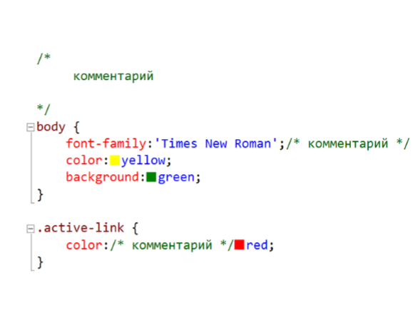
КОММЕНТАРИИ В CSS
Добавление пояснений по поводу использования того или иного стилевого свойства;
Разделение на блоки;
Собственные заметки;
Позволяют легко вспомнить логику и структуру селекторов;
Повышают разборчивость кода.

Slide 19
СЕЛЕКТОРЫ CSS
Описание | Пример
Универсальный селектор | * { color: red; }
Элемент | p { font-family: Garamond, serif; }
Класс | .note { color: red; background: yellow; }
Идентификатор | #paragraph1 { margin: 0; }
Атрибут | [href="http://google.com"]{ font-weight: bold; }
Потомок | div p { color: red; }
Дочерний элемент | .note > b { color: green; }
Родственный элемент | h1 ~ p { font-size: 24pt; }
Соседний элемент | h1 + p { font-size: 24pt; }
Псевдо-класс | a:active { color: yellow; }
Псевдо-элемент | .new::before { content: '!'; color: red; }

Slide 20
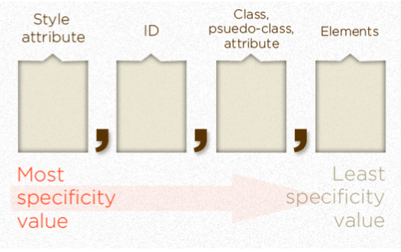
КАСКАДИРОВАНИЕ
Аббревиатура CSS расшифровывается как Cascading Style Sheets (каскадные таблицы стилей);
Под каскадом понимается одновременное применение разных стилевых правил к элементам документа.
http://htmlbook.ru/samcss/kaskadirovanie

Slide 21
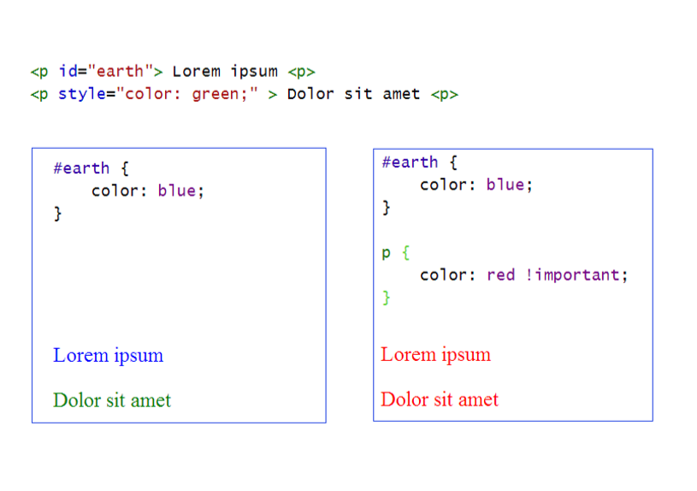
ИСПОЛЬЗОВАНИЕ !IMPORTANT
Играет роль в том случае, когда пользователи подключают свою собственную таблицу стилей;
Если возникает противоречие, когда стиль автора страницы и пользователя для одного и того же элемента не совпадает, то !important позволяет повысить приоритет стиля.

Slide 22
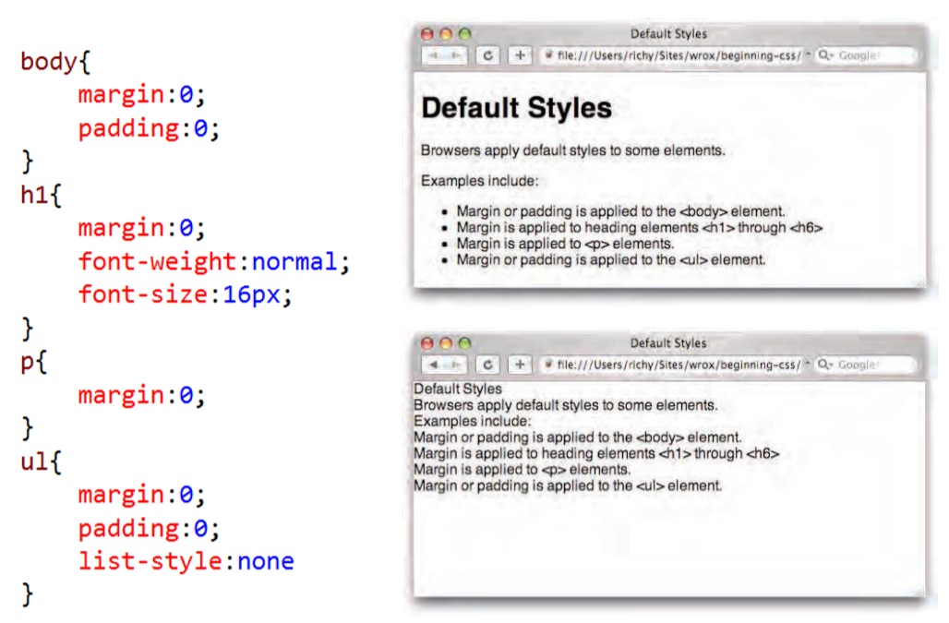
Best Practice#1: Используйте CSS Reset
Каждый браузер устанавливает свои значения стилей по умолчанию для различных HTMLэлементов. С помощью CSS Reset мы можем нивелировать эту разницу для обеспечения кроссбраузерности стилей.

Slide 23
Best Practice#2: Создавайте переиспользуемые стили
Так не надо делать
Так надо делать
#column1 {
float: left;
width: 500px;
} #column2 {
float: right;
width: 500px;
}
.column {
width: 500px;
} .float-left {
float: left;
} .float-right {
float: right;
}
<div class="row">
<div class="column float-left">here’s a left column!</div>
</div>

Slide 24
Best Practice #3: Не повторяйтесь
Так не надо делать
Так надо делать
h1 {
color: #dadada;
margin: 10px 10px;
font-family: sans-serif;
}
h2 {
color: #dadada;
margin: 10px 10px;
font-family: sans-serif;
}
h3 {
color: #dadada;
margin: 10px 10px;
font-family: sans-serif;
}
h1, h2, h3 {
color: #dadada;
margin: 10px 10px;
font-family: sans-serif;
}

Slide 25
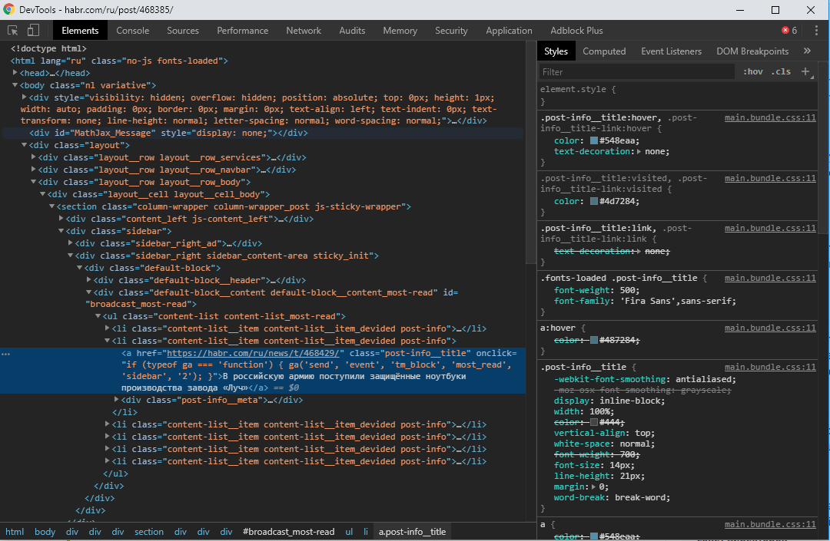
DEVELOPER TOOLS
Developer Tools —удобный инструмент вебразработки. Он содержит в себе необходимый функционал для создания и отладки полноценных веб-приложений.

Slide 26


Slide 27
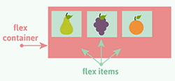
Flexbox
CSS flexbox (Flexible Box Layout Module) — модуль макета гибкого контейнера — представляет собой способ компоновки элементов, в основе лежит идея оси.
Flexbox состоит из гибкого контейнера (flex container) и гибких элементов (flex items). Гибкие элементы могут выстраиваться в строку или столбик, а оставшееся свободное пространство распределяется между ними различными способами.
https://frontender.info/a-guide-to-flexbox/

Slide 28
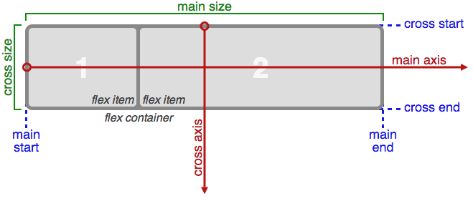
Flexbox
Элементы можно располагать по строкам или столбцам в прямом или обратном порядке с контролем над направлением переноса. Нельзя использовать: columns, float, clear и vertical-align

Slide 29
ПОЛЕЗНЫЕ ССЫЛКИ
http://htmlbook.ru/
http://www.webremeslo.ru/html/glava0.html
http://professorweb.ru/my/html/html5/level1/html5_index.php
https://validator.w3.org/
CSS справочник: http://htmlbook.ru/css
Поддержка CSS стилей различными браузерами: http://caniuse.com/
https://code.tutsplus.com/tutorials/30-css-best-practices-for-beginners--net-6741
https://flexboxfroggy.com/#ru
https://the-echoplex.net/flexyboxes/

Slide 30

Контакты
www.digdes.ru
info@digdes.ru
Санкт-Петербург
наб. реки Смоленки, д. 33 телефон: +7 812 346 58 33
Москва
Варшавское шоссе, д. 36, стр. 8
телефон: +7 499 788 74 94

